Slide 1



BÀI GIẢNG SOẠN THẢO THEO BỘ SÁCH: CÁNH DIỀU
HOẠT ĐỘNG TRẢI NGHIỆM 1

Slide 2
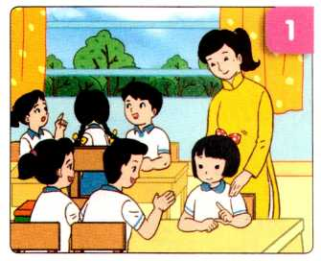
Bµi 3
MOÄT NGAØY ÔÛ TRÖÔØNG

Slide 3

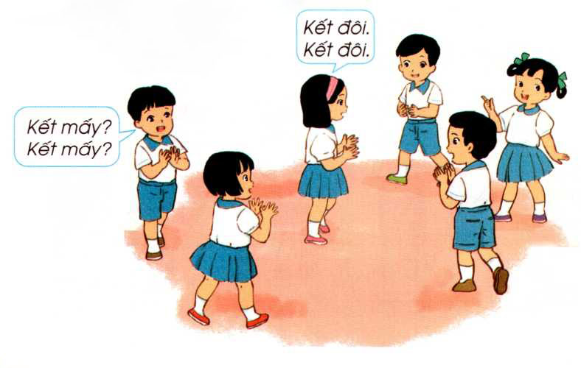
Ho¹t ®éng 1:
Trò chơi "Kết bạn"

Slide 4
LUẬT CHƠI
- Khi quản trò hô "Kết bạn, kết bạn", HS sẽ đáp "Kết mấy, kết mấy?"
- Lúc đó, quản trò có thể nêu số luợng tuỳ thích; ví dụ "Kết đôi, kết đôi" hoặc "Kết ba, kết ba".
- Ngay lập tức sau khi quản trò hô, các học sinh trong nhóm sẽ chạy lại với nhau để tạo thành các nhóm có số lượng như quản trò yêu cầu.
- Bạn nào không có nhóm sẽ là người thua cuộc.

Slide 5

THẢO LUẬN LỚP
Khi có bạn ở trường, em và bạn có thể cùng nhau làm những việc gì?
Khi ở trường, em và bạn cùng nhau tham gia nhiều hoạt động khác nhau như:
+ Thảo luận nhóm trong các tiết học
+ Giúp đỡ nhau khi gặp khó khăn
+ Cùng nhau tham gia các trò chơi

Slide 6
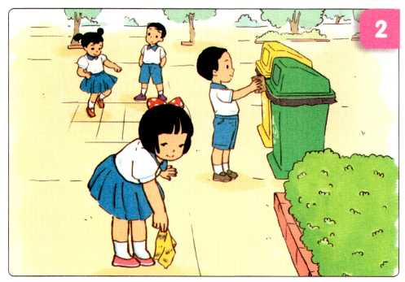
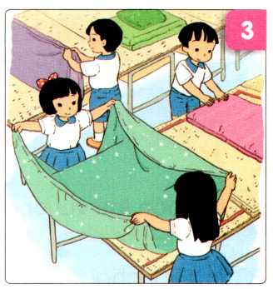
Hoạt động 2:
Thảo luận 1
- Các bạn trong tranh đang tham gia các hoạt động gì?
- Hoạt động đó mang lại lợi ích gì?

Slide 7
Hoạt động 2:
Thảo luận 1
Các bạn thảo luận nhóm

Slide 8
Hoạt động 2:
Thảo luận 1
Các bạn nhặt rác ở sân trường

Slide 9
Hoạt động 2:
Thảo luận 1
Các bạn gấp chăn

Slide 10
Thảo luận nhóm:
- Ở trường, em và các bạn được tham gia những hoạt động nào?
- Em đã tự làm những việc gì khi ở trường?
- Việc làm đó của em mang lại lợi ích gì?
Khi ở trường, các em nên tự thực hiện các việc như:
+ Sắp xếp, dọn đồ ăn trước và sau khi ăn
+ Gấp và cất chăn gối sau khi ngủ trưa
+ Nhặt rác để giúp sân trường sạch hơn
+ Cất, xếp ghế sau giờ sinh hoạt tập thể
+ Uống nước và vệ sinh cá nhân
+ Chăm sóc hoa, cây cối ở vườn trường.

Slide 11



Xin Chaân Thaønh Caùm Ôn

